Slide 1


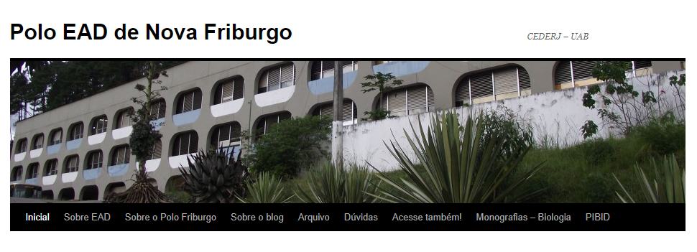
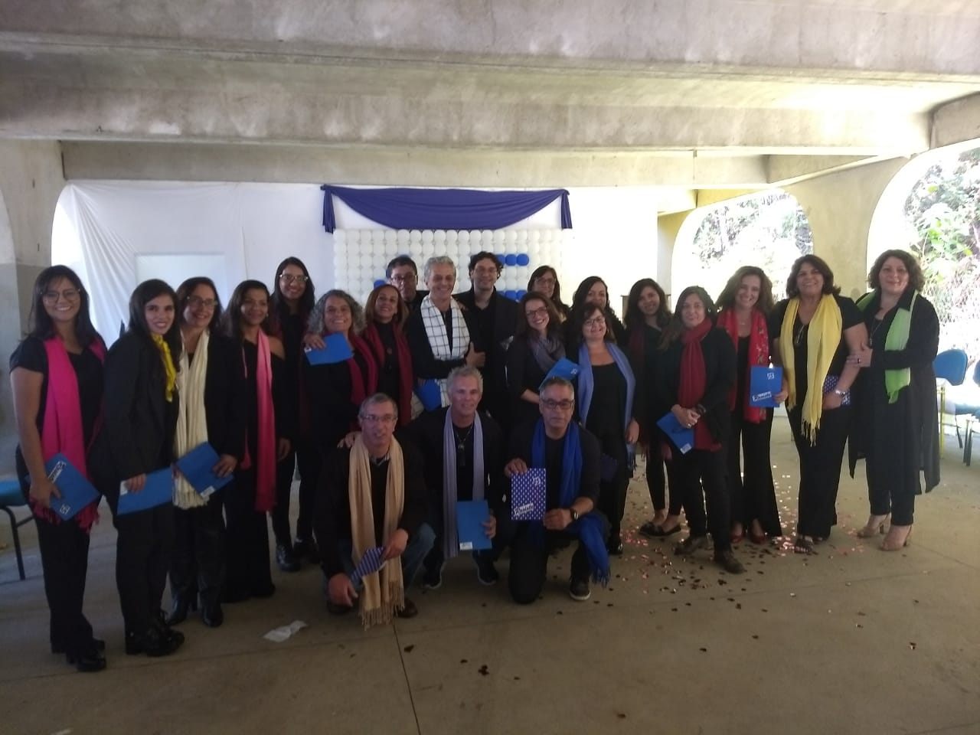
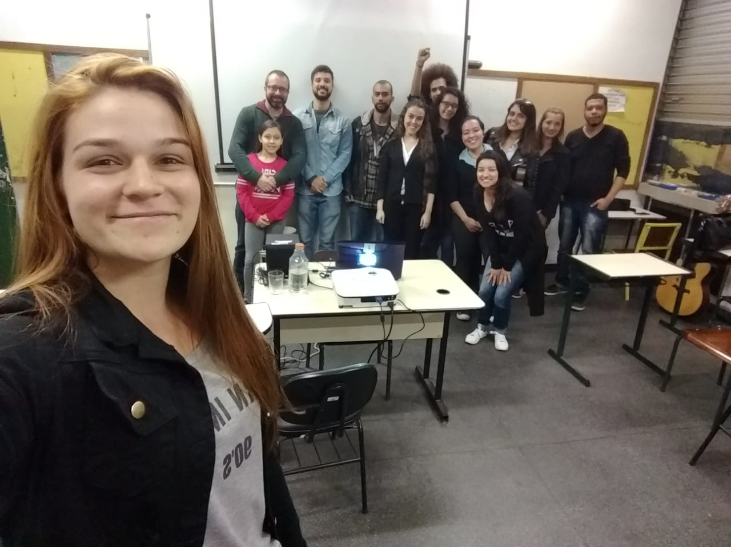
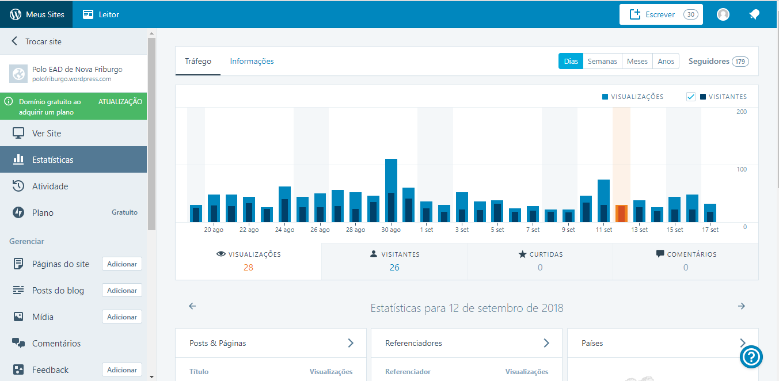
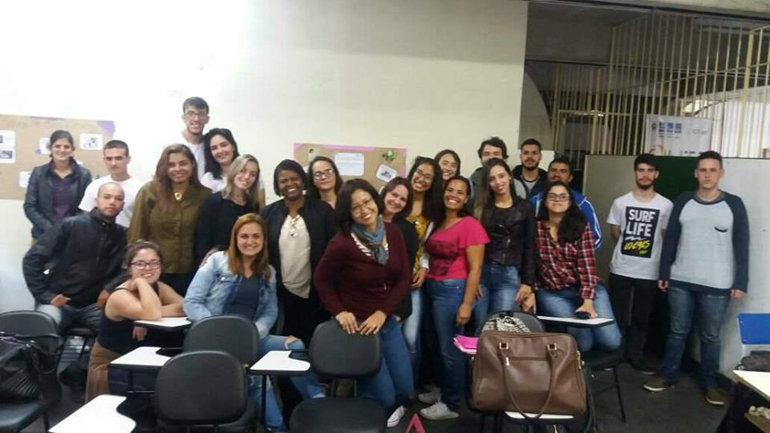
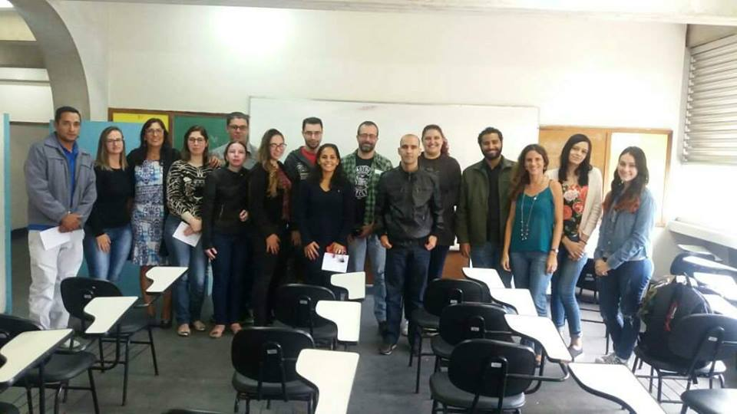




O BLOG DO POLO EAD DE NOVA FRIBURGO: RESULTADOS E DESAFIOS
Carolina Maciel Mattos¹, Sergio Roberto Pinho Júnior², Fátima Kzam D. de Lacerda³
¹Instituto de Biologia (IBRAG), Universidade do Estado do Rio de Janeiro, RJ
²CEDERJ/Polo EAD de Nova Friburgo, RJ
³Instituto de Química (IQ/COPEI/SR-1), Universidade do Estado do Rio de Janeiro, RJ
INTRODUÇÃO: O Blog do Polo de Educação a Distância de Nova Friburgo foi criado em 2010 como parte do Programa de bolsas de iniciação em desenvolvimento tecnológico e inovação (PIBITI-CNPQ), com o objetivo de registrar os eventos que ocorrem no Polo, tornando-o uma ferramenta de comunicação para temas de interesse comum. Atualmente é mantido como atividade de estágio interno complementar (EIC) para os estudantes dos cursos semipresenciais.
METODOLOGIA: Revisão bibliográfica sobre a temática do Blog e análise documental através da pesquisa das postagens e páginas do Blog (https://polofriburgo.wordpress.com/) ao longo do tempo.
RESULTADOS: Foi possível perceber que, ao longo das publicações, as visualizações e acessos ao blog foram aumentando. Devido a modalidade do ensino ser a distância, muitos alunos ficam sabendo das notícias do Polo, pelo blog. De acordo com as estatísticas disponíveis no wordpress, as publicações relacionadas aos conteúdos de pesquisa e cursos oferecidos por outras instituições são os mais acessados. Os estudantes que participam do projeto (blogueiros) se envolveram na elaboração de trabalhos acadêmicos sobre o assunto, como artigos, monografias de final de curso e apresentações em congressos.
CONCLUSÃO: Evidenciou-se que o blog do polo EAD de Nova Friburgo tornou-se uma fonte de informação oficial, um memorial onde os alunos interagem e registram fotos e opiniões sobre assuntos diversos, e uma possibilidade de desenvolvimento extracurricular, sendo, portanto um grande aliado à formação universitária. Um dos grandes desafios da continuidade do projeto é aumentar a visibilidade, face ao crescimento de outras ferramentas de comunicação, como o facebook, instagram e outras.
OBJETIVO: Descrever os resultados obtidos através do projeto de criação e manutenção do Blog do Polo EAD de Nova Friburgo.
Figura 1: Estatísticas do Blog.
Figura 2: Blogeira em atividade: cobrindo os eventos do Polo.
REFERÊNCIAIS:
PINHO JR. et al. O papel do blog nas atividades de extensão universitária realizadas em um polo de Educação a Distância. Revista Interagir, n. 17/18/19, p. 57-64, 2014.

